Slide 1


Grupo Universidad de la SEN para Docencia de Grado
Coordinador Prof Gabriel de Arriba
http://www.nefrologiaaldia.org
Trastornos del agua:
Hiponatremia, hipernatremia
PONENTES: Dres. Roberto Alcazar y Patricia de Sequera
HOSPITAL: Universitario Infanta Leonor
UNIVERSIDAD: Complutense de Madrid
Este capítulo contiene los conceptos fundamentales del manejo del agua y el sodio en el organismo.
Se describen las causas, los síntomas, las claves para el diagnóstico etiológico y el tratamiento de la hipo e hipernatremia.

Slide 2
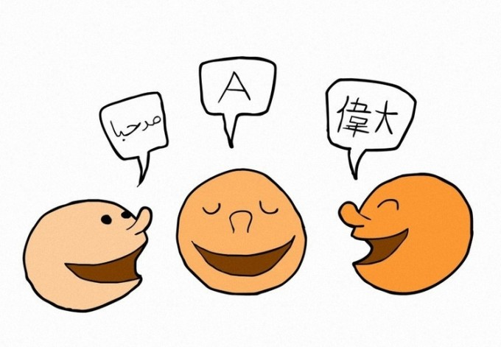
INDICE: Trastornos del Agua
Fisiología:
  Del agua
  Del sodio
Hiponatremias
  Epidemiologia y Etiología
  Diagnóstico
  Tratamiento
Hipernatremias
  Etiología
  Diagnóstico
  Tratamiento
Notes:
El índice que seguiremos en la presentación es el siguiente

Slide 3
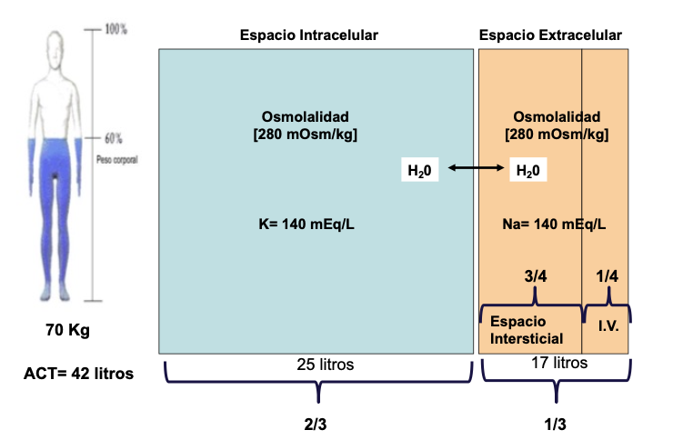
Conceptos generales: Distribución del agua corporal total
Notes:
El agua corporal total se distribuye en dos espacios: INTRACELULAR (aproximadamente 2/3) y EXTRACELULAR (1/3). La osmolalidad entre estos dos espacios es la misma y se iguala a través del movimiento rápido de agua por la membrana celular.
El espacio EXTRACELULAR, por otra parte, se divide en otros dos compartimentos: INTERSTICIAL (3/4 del total extracelular) e INTRAVASCULAR (1/4 restante). La osmolalidad del espacio extracelular depende fundamentalmente de la concentración de Na. La osmolalidad del espacio intracelular depende fundamentalmente de la concentración de potasio intracelular que es muy elevada.
Si administramos en el espacio intravascular una solución hipertónica (por ejemplo cloruro sódico hipertónico), la osmolalidad de todo el espacio extracelular va a aumentar. Para equilibrar osmolalidades, pasará agua del espacio intra al extracelular. El resultado global es que aumentará algo la natremia a expensas de deshidratación intracelular.
Si administramos en el espacio intravascular una solución hipotónica (por ejemplo glucosado al 5% - la glucosa se metabolizará rápidamente quedando solo “agua libre”), disminuuirá la osmolalidad del espacio extracelular. Para equilibrar osmolalidades pasará agua del espacio extracelular al intracelular. El resultado global es que disminuirá algo la natremia a expensas de edematización del espacio intracelular.
Si, por el contrario, administramos una solución fisiológica en el espacio intravascular (por ejemplo suero salino 0,9%), no habrá movimiento de agua con el espacio intracelular, ya que no se ha modificado la osmolalidad del espacio extracelular. Como se produce un aumento en la carga de sodio habrá un aumento del volumen extracelular, porque como decíamos en la diapositiva anterior, es la cantidad total de sodio el principal determinante del espacio extracelular y, por tanto, de la volemia.

Slide 4
Conceptos generales
La regulación del agua y del Na son independientes.
FISIOLOGIA DEL SODIO
Principal partícula del EEC
Regula el volumen extracelular
Sensores que detectan cambios en el volumen del EEC
Mecanismos efectores que modifican la tasa de excreción renal de sodio.
  Tasa de FG
  SNS
  SRA-Aldosterona
  Prostaglandinas
  Péptidos natriuréticos
FISIOLOGIA DEL AGUA
-Regula la tonicidad del agua corporal total
-Sensores que detectan cambios en la osmolalidad
  Osmoreceptores hipotálamo
-Mecanismos efectores
  Sed
  ADH
-Determina volumen intracelular
La cantidad total de Na determina el volumen del espacio extracelular. Refleja CAMBIOS EN EL VOLUMEN: Deshidratación/hipervolemia
La concentración de Na mide la osmolalidad extracelular. Refleja CAMBIOS EN EL AGUA : Hiponatremia-hipernatremia
DOS PERSONAS COMEN LO MISMO EN UN DÍA. El sujeto A bebe 1 litro de agua y el sujeto B bebe 10 litros de agua. ¿Quién elimina más Na en orina?
Notes:
Hay dos mecanismos diferentes para regular agua (concentración) y sodio (volumen extracelular), que son los que figuran en la diapositiva. Cada uno de sus mecanismos tienen sus sensores y sus efectores que son diferentes.
Cuando se habla de Hipo e hipernatremia estamos hablando de “Trastornos del Agua”. Y es que la regulación de agua y sodio son relativamente independientes. El volumen del espacio extracelular está determinado por la CANTIDAD TOTAL DE SODIO (no por su concentración), ya que el Na es la principal partícula del espacio extracelular.
La concentración de sodio, sin embargo es un reflejo de la osmolalidad del medio extracelular y refleja cambios en el agua: hiponatremia e hipernatremia.
Ante la pregunta que aparece en la diapositiva. La respuesta es que los dos eliminan la misma cantidad de sodio. En el caso B, hay un descenso de la osmolalidad que va a traducirse en un bloqueo de la ADH, por lo que no habrá reabsorción de agua en el túbulo colector renal. Por tanto, los dos sujetos eliminarán la misma cantidad de sodio en orina ´(en función de la ingesta) y lo que sí habrá diferencia clara es en el volumen y la osmolalidad de la orina. El volumen de diuresis será muy superior en el caso B, con una osmolalidad urinaria muy baja (orina diluida).

Slide 5
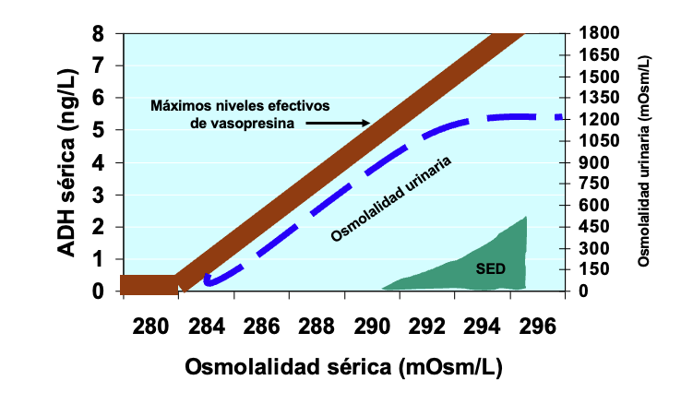
Conceptos generales: Regulación de la osmolalidad: ADH
REGULACIÓN OSMÓTICA
  Muy eficiente: Pequeños cambios en la osmolaridad plasmática se traducen en grandes cambios en la ADH y en la osmolaridad urinaria
    La ADH comienza a liberarse con osm 280 mOsm/kg
    Máximo efecto con osmp 295 mOsm/kg
REGULACIÓN NO OSMÓTICA
  Cambios en el volumen sanguíneo y presión arterial
  Náusea, dolor y ansiedad
  Fármacos
Los mecanismos homeostáticos que mantienen la integridad del volumen
circulatorio dominan sobre los mecanismos que mantiene la tonicidad
Notes:
Como se ve en la diapositiva anterior, la regulación de la osmolalidad depende fundamentalmente de la hormona vasopresina o antidiurética (ADH). Si aumenta la osmolalidad plasmática, se libera ADH, que induce en el túbulo colector renal un aumento en la expresión de aquaporinas (canales de agua) que van a facilitar el aumento en la reabsorción tubular de agua gracias a la médula renal hipertónica generada por el mecanismo de contracorriente renal. Además, aparecerá el estímulo de la sed para aumentar el aporte de agua libre.

Slide 6
Conceptos generales:
Estimación de la excreción renal de agua libre
Aclaramiento osmolar: Precisa Osm plasmática y urinaria
Aclaramiento de agua libre de electrolitos CH₂O (e)
  CH₂O (e) = V (1 – [(Nau +Ku)/Nap] )
Nau + Ku > Nap (CH2O - )
Ganancia
de agua libre
[Na]p disminuirá
Nau + Ku < Nap (CH2O + )
Pérdida
de agua libre
[Na]p aumentará
Na_{orina}+K_{orina} /Na_{plasma} Interpretación CeH₂O
>1 negativo(“reabsorción”)
0.5-1 limitado
< 0.5 positivo(“excreción)
Fórmula de Furst
Am J Med Sci 2000; 319: 240
Notes:
La estimación de la respuesta renal adecuada o no en los trastornos de agua libre pasa por una integración entre anamnesis, exploración física y datos de laboratorio.
Para estimar la excreción renal de agua libre (esto es, si la respuesta renal es adecuada o no ante un trastorno del agua), disponemos de varias herramientas:
Aclaramiento osmolar: Precisa de osmolalidad plasmática y urinaria, no siempre disponible en todos los laboratorios.
Aclaramiento de agua libre de electrolitos, a partir de los principales cationes en orina (sodio y potasio) y en plasma(sodio). (V=volumen de diuresis)
Para eliminar el componente “V” (volumen urinario) se utiliza una aproximación muy sencilla y que es la comparación de los cationes en orina con los cationes en plasma o suero:
Si los cationes en orina son superiores al sodio plasmático, implica que la orina está concentrada, hay ganancia neta de agua libre, con lo que el Nap disminuirá (respuesta renal adecuada en hipernatremias)
Si los cationes en orina son inferiores al sodio plasmático, implica que la orina se está diluyendo, hay pérdida neta de agua libre, con lo que el Nap aumentará (respuesta renal adecuada en hiponatremias).
El razonamiento anterior puesto en fórmula es lo que se conoce como Fórmula de Furst.
Estas herramientas aportan la “foto” de la respuesta renal en cada momento adecuado y hay que ponerlo en el contexto de cada paciente (aporte de líquidos parenterales, fármacos, exploración física, entre otros). Hay que tener en cuenta que en todos los trastornos electrolíticos, la mejor actitud es la monitorización frecuente de electrolitos en sangre y orina para evaluar tendencias y optimizar los tratamientos disponibles para cada trastorno.

Slide 7
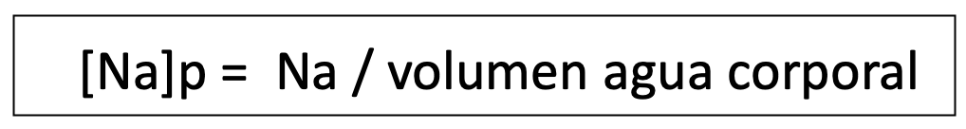
HIPONATREMIA: Definición y clasificación
Trastorno multifactorial definido por la disminución en la concentración plasmática de sodio:
Aumenta el agua corporal respecto al sodio, con aumento del agua intracelular
Precisa dos componentes:
  Fuente de agua libre: Relevante en hiponatremias agudas.
  Presencia de ADH que impida la eliminación renal de agua libre: Relevante en hiponatremias crónicas.
Se clasifica según:
Situación de la volemia
  Hipovolémicas
  Normovolémicas
  Hipervolémicas
Velocidad de Instauración:
  Agudas Postoperatorias, Ejercicio (maratón), Éxtasis, Polidipsia psicógena
  Crónicas – Las más frecuentes
Principal riesgo: Edema cerebral
Notes:
Hiponatremia significa descenso en osmolalidad, con lo que las células estarán edematosas. De ahí se deduce el principal riesgo, la edematización de células en un espacio no expandible (edema cerebral)
Para que pueda producirse hiponatremia hacen falta dos componentes:
Aporte de agua libre. Es relevante en toda hiponatremia, pero muy especialmente en hiponatremias agudas.
Presencia de ADH que impida la eliminación renal de agua libre. Aparece en todas las hiponatremias, pero es de especial relevancia en las hiponatremias crónicas.
Además su clasifican según la situación de volemia y es fundamental atender también ala velocidad de instauración, de lo que dependerá luego el tratamiento.

Slide 8

HIPONATREMIA: Epidemiología
La hiponatremia es MUY FRECUENTE
  ELEVADA PREVALENCIA, especialmente en el medio hospitalario
La hiponatremia se asocia a ELEVADA MORBIMORTALIDAD
  Causa morbi-mortalidad
  Se asocia a un peor pronóstico en cualquier escenario clínico
La hiponatremia está INFRADIAGNOSTICADA
  ¿Dónde ponemos las para diagnosticar la hiponatremia?
La hiponatremia se maneja mal en urgencias y en hospitalización
Notes:
Se trata de un trastorno electrolítico muy frecuente (el más prevalente en el medio intrahospitalario) y que se asocia a elevada morbimortalidad. Además, se sabe que está infradiagnosticada (sólo suele detectarse la hiponatremia cuando ya es grave, cifras de Nap < 125-130 mmol/L). Cifras intermedias pueden tener traducción clínica y pasar desapercibida

Slide 9
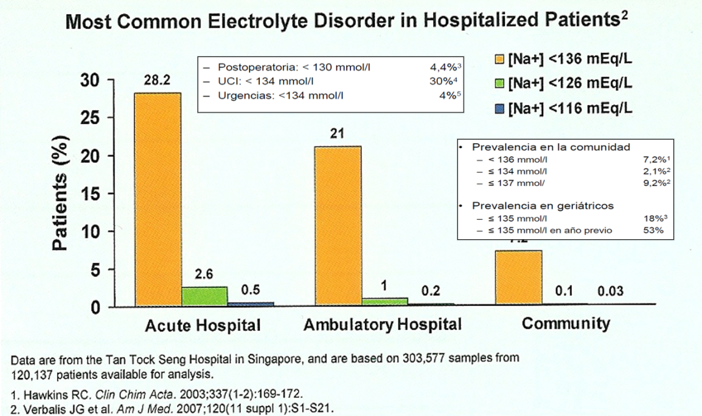
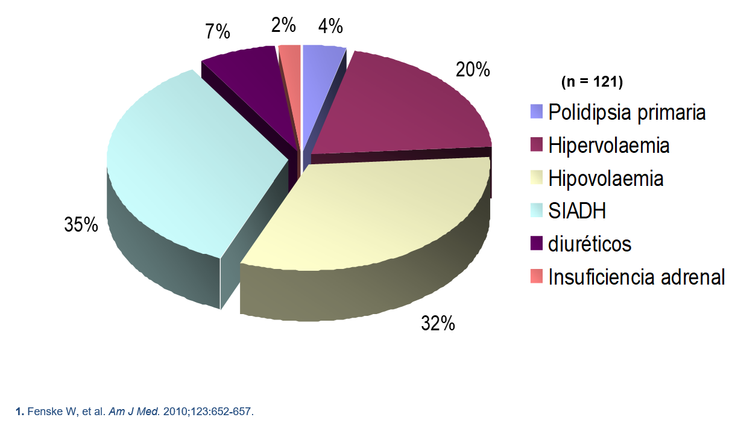
HIPONATREMIA: Epidemiología
La más frecuente de las alteraciones electrolíticas
Incidencia variable según el contexto y la cifra de natremia que consideremos
HOSPITAL U. WURZBURG
Notes:
Si bien en otras diapositivas se analizan las causas de hiponatremia, diversas series hospitalarias, como la que se expone en la diapositiva actual muestran como las principales causas de hiponatremia son las hipovolémicas, seguidas del SIADH y de las hipervolémicas.

Slide 10
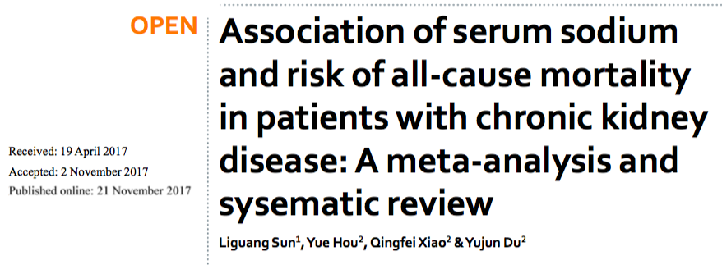
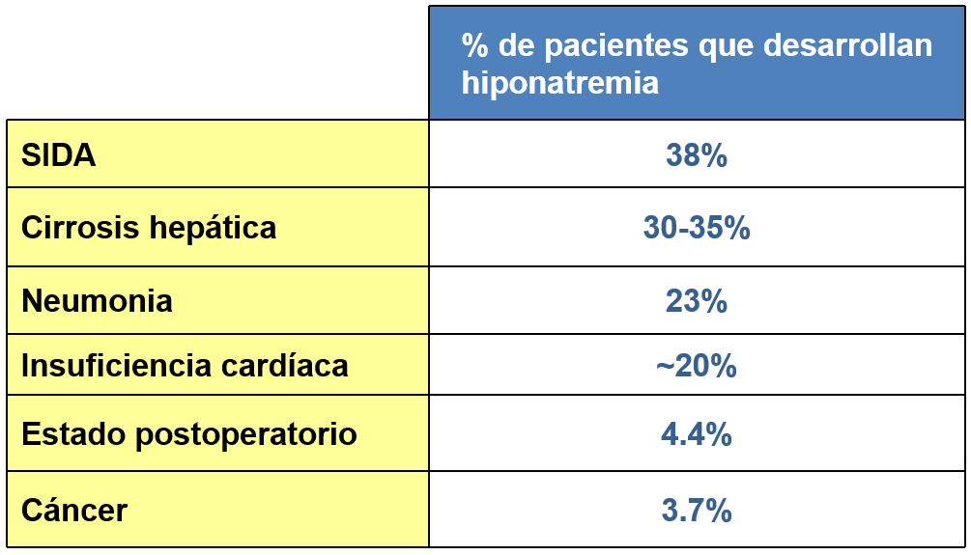
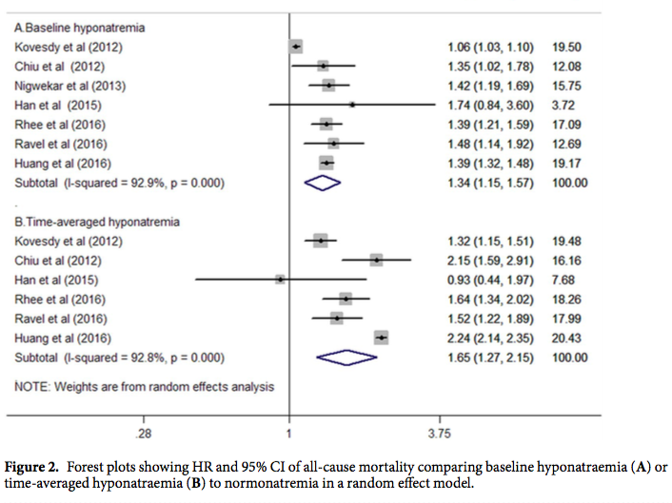
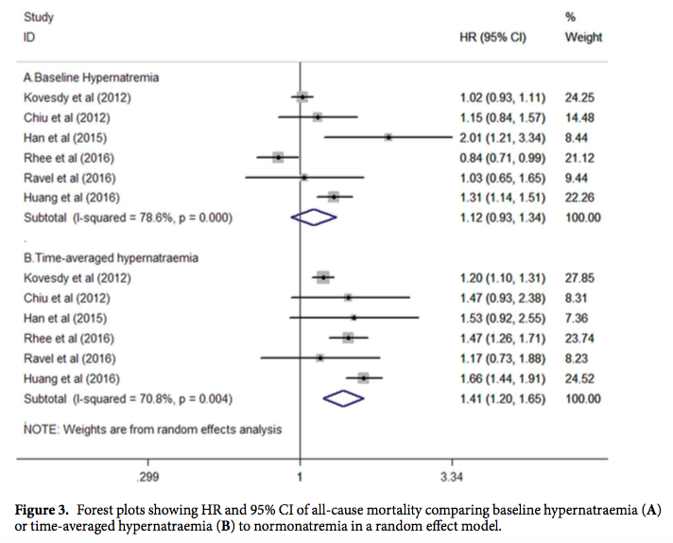
HIPONATREMIA: Epidemiología
7 estudios observacionales
  4 ERC no diálisis
  2 HD
  1 DP
n=742.979
HIPONATREMIA
HIPERNATREMIA
Notes:
Los trastornos del agua se asocian a mayor mortalidad por todas las causas, tanto en la enfermedad renal crónica, como en la insuficiencia cardiaca, entre otros. En este metaanálisis de estudios observacionales se confirma la asociación de hipo/hipernatremia con mayor mortalidad.

Slide 11
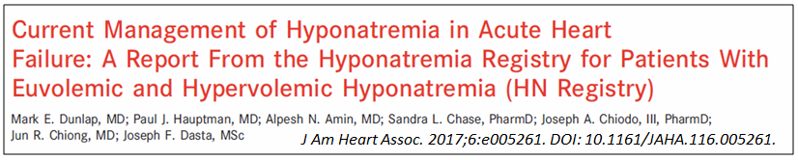
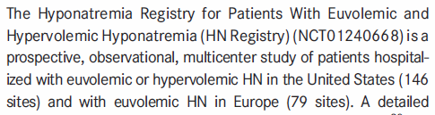
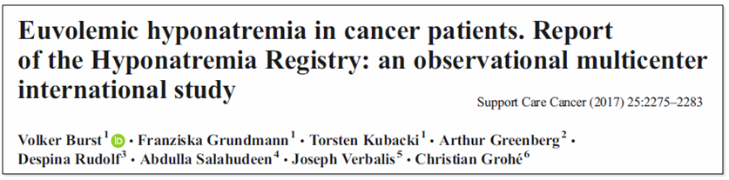
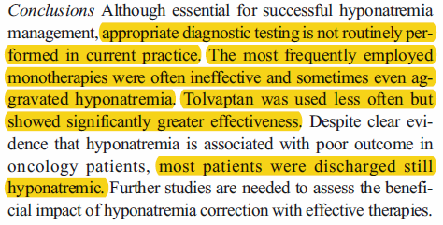
HIPONATREMIA: Epidemiología
Notes:
Y en esta diapositiva se quiere poner de manifiesto el “mal manejo” que se hace en práctica clínica de la hiponatremia. Son dos trabajos en los que se refleja, tanto en pacientes con insuficiencia cardiaca aguda, como en pacientes oncológicos, el abordaje subóptimo de este trastorno electrolítico.

Slide 12
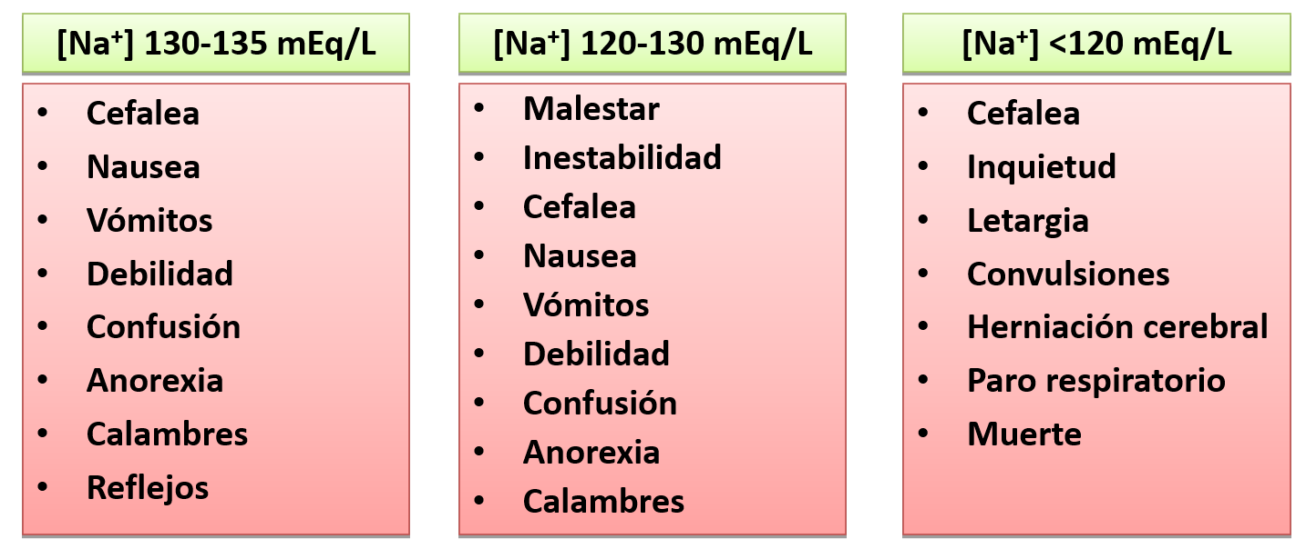
HIPONATREMIA: Clínica
SINTOMATOLOGÍA ATRIBUIDA A LA HIPONATREMIA
OTROS SÍNTOMAS MÁS SUTILES QUE PUEDEN ESTAR EN RELACIÓN CON HIPONATREMIA
Una [Na⁺]=133 implica retención de agua libre de más de 2 litros
“lentitud”
Inestabilidad
Tendencia a caídas
Osteoporosis
No hay correlación entre la cifra de natremia y la intensidad de los síntomas
Dependerá de:
Velocidad de instauración
Ritmo de descenso del Na_{p}
Características del paciente (edad, comorbilidad)
Notes:
La clínica clásica de la hiponatremia es la atribuida a la sintomatología neurológica, dado el edema cerebral en un espacio no expansible (cráneo). Los síntomas que aparecen en la diapositiva son orientativos. Hay hiponatremias graves con muy pocos síntomas e hiponatremias aparentemente poco llamativas, que por su rapidez de instauración hacen que sean potencialmente graves.
Aparte de la sintomatología clásica, hay otros síntomas más sutiles y que hay que tener en cuenta. No hay que olvidar que ya una natremia de 133 mmol/L implica la retención de más de 2 litros de agua libre.

Slide 13
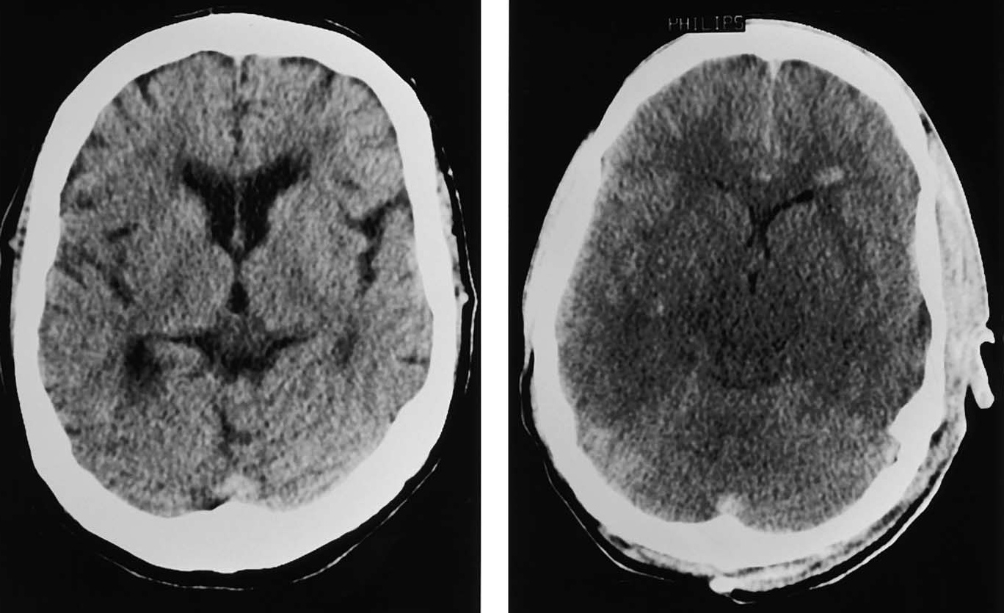
HIPONATREMIA: Clínica: ¿Por qué neurológica?
HIPONATREMIA significa ”Células edematosas”
Kidney Int 2001; 60: 2417
Na=140 mmol/L
8 días
Na=98 mmol/L
El edema cerebral será más grave cuanto más rápido se instaure la hiponatremia y/o mayor sea su intensidad
Notes:
Esta es la explicación gráfica del edema cerebral que se produce en la hiponatremia.

Slide 14

HIPONATREMIA: Factores de Riesgo
ENFERMEDADES
FÁRMACOS
Insuficiencia cardiaca
Cirrosis
SIADH
Niños o ancianos
Hipotiroidismo
Insuficiencia renal
Deterioro neurológico
Cirugía
Diuréticos
AINEs
Opioides
Antidepresivos
Antipsicóticos
Antiepilépticos
Quimioterápicos
Antihipertensivos
Inhibidores de bomba de protones (prazoles)
Adrogué HJ. Am J Nephrol 2005; 25: 240
Liamis G et al, Am J KidneyDis 2008: 52: 144
Ellison DH, N Eng J Med 2007; 356: 2064
Notes:
En la diapositiva se recogen aquellas situaciones clínicas que se reconocen como factores de riesgo para el desarrollo de hiponatremia.
También se detallan los fármacos que con más frecuencia están implicados en la hiponatremia (por interferir en la capacidad renal de excretar agua libre por diversos mecanismos)

Slide 15
HIPONATREMIA: Preguntas Clave
CLAVE PARA EL DIAGNÓSTICO
CLAVE PARA EL TRATAMIENTO
¿La hiponatremia es real?
¿La orina está concentrada o diluida? Crítico
¿Cómo está el volumen extracelular (VEC)?
  ¿Tiene síntomas? Crítico
  ¿Cuánto tiempo lleva, vg, ¿es aguda o crónica? Crítico
    < 48 horas: aguda
    > 48 horas, crónica
  ¿Tiene factores de riesgo para desarrollar complicaciones?
Notes:
Estas son las principales preguntas tanto para el diagnóstico como para el tratamiento de la hiponatremia. Las “Críticas” se desarrollan en el árbol diagnóstico de la siguiente diapositiva.

Slide 16
HIPONATREMIA: Diagnóstico Diferencial:
HIPONATREMIA
Na< 135 mEq/l
1. ¿LA HIPONATREMIA ES REAL?
Medir osmolalidad
plasmática (Osm_{p})
Osm_{p}
normal ó elevada
Osm_{p} disminuida
ESTADO HIPOSMOLAR
2. ¿LA ORINA ESTÁ CONCENTRADA O DILUIDA?
- Hiperglucemia
Administración
manitol
Post-resección
transuretral
- Pseudohiponatremias
- Hiperlipidemia
- Hiperproteinemia
Medir osmolalidad
urinaria (Osm_{o}) y/o
Iones en orina (Na_{o} + K_{o})
- Polidipsia psicógena
Administración oral ó
endovenosa de líqui-
dos hipotónicos.
Disminución del filtra-
do glomerular.
Osm_{u}> 100 mOsm/kg
Na_{o}+K_{o}>Na_{p}
Osm_{u}< 100 mOsm/kg
Na_{o}+K_{o} < Na_{p}
Estimar el volumen
Extracelular (VEC)
VEC
VEC
3. ¿CÓMO ESTÁ EL VEC?
Hiponatremia
HIPERVOLÉMICA
VEC Ø
Hiponatremia
HIPOVOLÉMICA
Hiponatremia
NORMOVOLÉMICA
Insuficiencia
Cardiaca
Cirrosis
Síndrome nefrótico
Insuficiencia renal
Na_{o} y Cl_{o}
< 20 mEq/l
Na_{o} y Cl_{o}
> 20 mEq/l
SIADH (buscar
causa: fármacos,
neurológica,
pulmonar…)
Hipotiroidismo
Insuficiencia
suprarrenal,
hipocortisolismo
Pérdidas extrarenales:
Vómitos
Diarrea
Cutáneas
Tercer espacio
Pérdidas renales:
Diuréticos
Nefropatía pierde sal
Bicarbonaturia
Cetonuria
Diuresis osmótica
Síndrome cerebral
pierde sal
Notes:
Siguiendo el esquema de la diapositiva puede llegarse al diagnóstico de la mayoría de las causas de este trastorno.
La primera es medir la osmolalidad plasmática (si está disponible), ya que hay situaciones de hperosmolalidad por otras sustancias con poder osmótico (lo más frecuente la hiperglucemia. Se estima que por cada aumento de la glucemia en 100 mg/dL, la natremia disminuye aproximadamente 1,6 mmol/L).
La segunda valora la respuesta renal a la hiponatremia. Una respuesta adecuada es una Osmp muy baja (< 100 mosm/kg) o unos cationes urinarios inferiores a la natremia.
La tercera consiste en estimar el volumen extracelular para poder clasificar la hiponatremia en hiper, normo o hipovolémica.

Slide 17
HIPONATREMIA: Hiponatremias agudas
Las menos frecuentes
¿POR QUÉ NO ELIMINA EL AGUA? -> RIÑÓN
¿CUÁL ES LA FUENTE DE AGUA LIBRE? -> Oral o Parenteral
Elevada morbimortalidad si no se trata
Poco riesgo en la corrección rápida
Si síntomas: SIEMPRE S.SALINO HIPERTÓNICO
Ingesta Oral de agua:
  Corredores de maratón / Ejercicio intenso.
  Drogas: Éxtasis
  Polidipsia psicógena
Aporte parenteral de sustancias hipotónicas
  Hiponatremia aguda post-cirugía
  Infusiones hipotónicas en otros contextos.
Notes:
Las hiponatremias agudas no son frecuentes, pero son de gran importancia por su elevada morbimortalidad. Se definen como aquellas de menos de 48 horas de duración (documentadas). Se ven en escenarios clínicos en los que hay un importante aporte de agua libre y una incapacidad renal de eliminar ese aporte. Si tienen sintomatología neurológica el tratamiento es salino hipertónico.

Slide 18
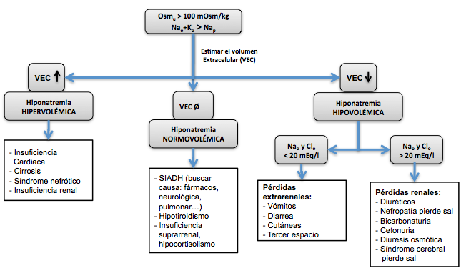
HIPONATREMIA: Hiponatremias crónicas
La mayoría
Mortalidad elevada por la enfermedad subyacente.
Moderadamente sintomáticas salvo cifras muy graves.
Riesgo de mielinolisis pontina si corrección rápida (> 8 mmol/24h)
Notes:
Las hiponatremias crónicas no suelen ser muy sintomáticas salvo cifras muy graves y presentan dos características que hay que tener en cuenta.
La mortalidad es elevada principalmente por la mortalidad subyacente.
La corrección debe hacerse lentamente (no más de 8 mmol/día), ya que el cerebro se adapta a la hiponatremia crónica generando osmoles intracelulares que tardará muchas horas en eliminar. Si la corrección es muy rápida habrá riesgo de mielinolisis pontina, especialmente en:
Mujer en edad fértil
Ancianas en tto con tiazidas
Niños
Baja masa muscular
Polidipsia psicógena
Hipoxemia

Slide 19
HIPONATREMIA: Hiponatremias crónicas. Principales causas
Fármacos
  Diuréticos – especialmente tiazidas
  Quimioterápicos
  Del SNC
  AINEs
Cáncer
Enfermedades pulmonares
Trastornos SNC
Fármacos
Otros
SIADH
Carcinomas
  (ej. pulmón, orofaringe, tracto gastro-intestinal, tracto genitourinario)
Linfomas
Sarcomas
Infecciones
  (ej. neumonía, absceso, tuberculosis)
Asma
Fibrosis quística
COPD
Fallo agudo respiratorio
Ventilación
presión-positiva
Infección
  (ej. encefalitis, meningitis)
Hemorragia y masas
  (ej. SAH, tumores cerebrales, trauma craneal)
Otros
  (ej. Esclerosis múltiple, síndrome Guillain-Barre)
Estimulación de la liberación de la vasopresina o aumento de su acción
  (ej. cloropropamida, SSRIs, carbamazepina, anti-psicóticos
Análogos de la Vasopresina
  (ej. desmopresina, oxitocina, vasopresina)
Hereditario
Idiopático
Transitorio
  (ej. Ejercicio resistente, anestesia general )
SIDA
SIDA= Síndrome de Inmunodeficiencia Adquirida; CNS = Sistema Nervioso Central ; COPD = Enfermedad pulmonar obstructiva crónica; SAH = Hemorragia subaracnoide ; SSRIs = Inhibidores de la Recaptación Selectiva de la Serotonina
1. Ellison DH, et al. N Engl J Med. 2007;356:2064-72.
2. Verbalis JG, et al. Am J Med. 2007;120(11A):S1-S21.
Notes:
Las principales causas de hiponatremias crónicas son las hipovolémicas, seguidas de SIADH y las hipervolémicas. Muchas de las causas de hiponatremia hipovolémica son por diuréticos, especialmente las tiazidas.
Otros fármacos que producen hiponatremia con frecuencia son los quimioterápicos, los fármacos que afectan al SNC y los AINEs.
Respecto a las principales causas de SIADH, se reflejan en la diapositiva.

Slide 20
HIPONATREMIA: SIADH: Diagnóstico
DATOS ESENCIALES
Osmolaridad plasmática disminuida < 275 mOsm/kg
Osmolaridad en orina inapropriadamente elevada (>100 mosmol/kg y normalmente >300 mosmol/kg, superior a la plasmática)
La concentración de sodio en orina normalmente >40 meq/L
Concentración de creatinina en plasma relativamente normal y euvolemia.
Función tiroidea y adrenal normal.
HALLAZGOS SUPLEMENTARIOS
A.Urico< 4 mg/dL
NUS < 10 mg/dL
FENa> 1 %
El K suele ser normal
El HCO3 suele ser normal
Corrección con restricción hídrica.
No corrección con salino hipértónico.
Si A.Urico alto,
o K bajo,
o Bicarbonato alto,
pensar en hiponatremia hipovolémica por vómitos o diuréticos.
El hipopituitarismo y la insuficiencia suprarrenal se deben tener siempre presentes en la valoración de una hiponatremia. Los valores de cortisol sérico al azar pueden hallarse dentro de los límites de la normalidad
El SIADH es un diagnóstico de exclusión. Solo se debe establecer tras excluir el uso de diuréticos, déficits tiroideo, adrenal y hipopituitarismo.
Con frecuencia el diagnóstico de SIADH se hace de forma incorrecta como primer diagnóstico ante una hiponatremia y se realiza de forma incompleta.
Notes:
En la diapositiva se reflejan los principales datos diagnósticos de SIADH, teniendo en cuenta que el SIADH es siempre un diagnóstico de exclusión. Sólo debe establecerse EN LAS HIPONATREMIAS NORMOVOLEMICAS tras excluir otras causas como las que se reflejan en la diapositiva. En ausencia de normovolemia no puede establecerse el diagnóstico de SIADH.

Slide 21
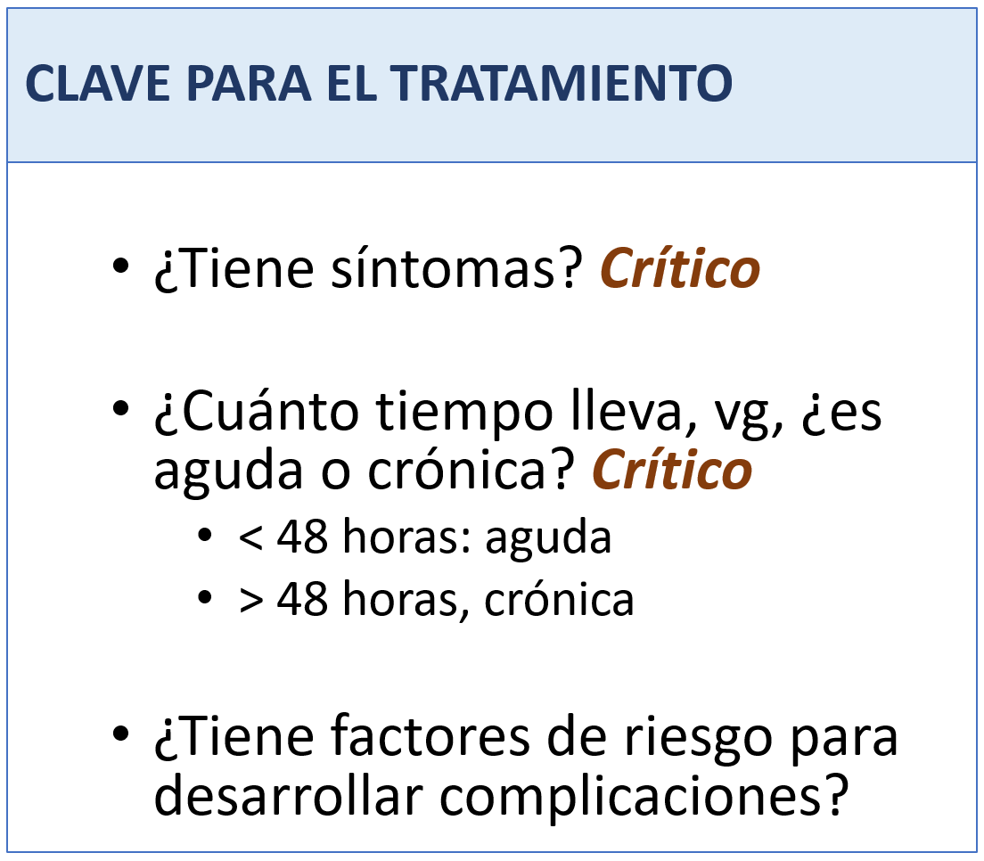
HIPONATREMIA: Tratamiento –
Principios generales
S.SALINO HIPERTÓNICO
VELOCIDAD DE CORRECCIÓN
No es importante en las agudas
Lenta en las crónicas < 8 mEq/24h
PRECAUCIÓN ADICIONAL: Mayor riesgo de edema cerebral:
Mujer en edad fértil
Ancianas en tto con tiazidas
Niños
Baja masa muscular
Polidipsia psicógena
Hipoxemia
Notes:
Ante toda hiponatremia la presencia de sintomatología neurológica es indicación de tratamiento con suero salino hipertónico.
La velocidad de corrección dependerá si se sabe con seguridad si la hiponatremia es aguda o crónica. Si no se sabe el tiempo de evolución de la hiponatremia se considerará como crónica.
Hay grupos de mayor riesgo de complicaciones, tanto por la propia hiponatremia como por una velocidad de corrección inadecuada.

Slide 22
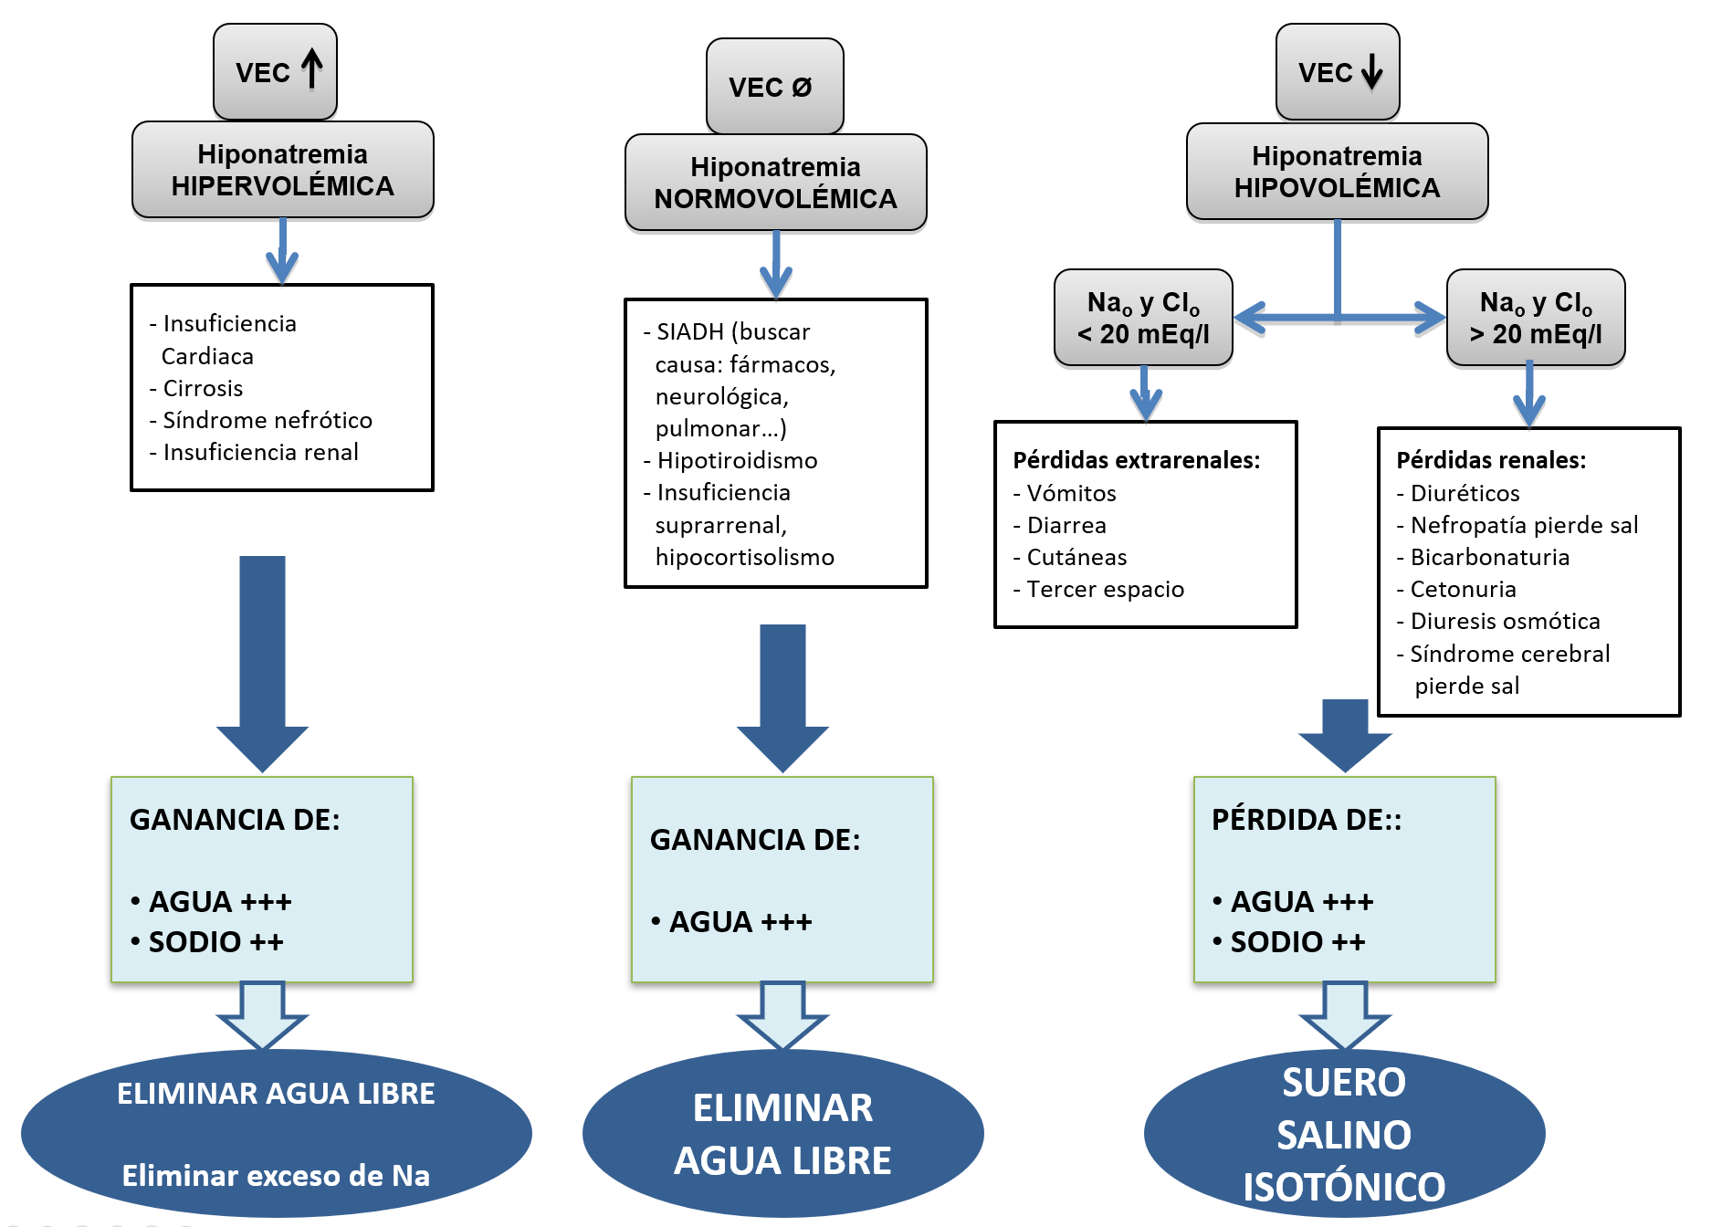
HIPONATREMIA: Tratamiento –
En función del tipo de hiponatremia
Restringir líquidos
Diuréticos
Restringir líquidos
Sodio oral (3-4 g/día)
¿Diuréticos?
Vaptanes, Urea
Suspender Diuréticos
Reponer sal y agua: SS
Notes:
El tratamiento específico de la hiponatremia dependerá del tipo de hiponatremia. En cualquiera de los casos siempre hay que monitorizar con mucha frecuencia tanto al paciente como al electrolito.
Los vaptanes (tolvaptan) están indicados en España solo en el tratamiento de la hiponatremia normovolémica por SIADH. En otros países pueden utilizarse, además, en la hiponatremia hipervolémica. Están contraindicados en la hiponatremia hipovolémica.

Slide 23
HIPONATREMIA: Tratamiento –
En función de síntomas y cronicidad
HIPONATREMIA
CON SÍNTOMAS MODERADOS-GRAVES
y/o
AGUDA (< 48 h)
HIPONATREMIA CRÓNICA > 48 HORAS SIN SÍNTOMAS O
CON SÍNTOMAS LEVES
SUERO SALINO
HIPERTÓNICO
NaCl 3% *
0,5-2 ml/kg/h según severidad síntomas
RESTRICCIÓN HÍDRICA
500-1000 cc/día
Asociar furosemida 1 mg/kg/4-6 h si cardiopatía
y/o orina muy hipertónica (Osm u > 350 mOsm/kg
Evaluar a las 24 y 48 horas
Reevaluar
Cada 2 -4 horas
Síntomas leves
Incremento Nap: 2-8 mEq/L en 4-6 h
Incremento >= 4 mEq/l
en 48 horas:
Evaluar a las 6-8 horas
SÍ:
Continuar con la
Restricción hídrica
NO:
TOLVAPTAN
7,5 - 15 mg/día
VS UREA
Incremento Na < 1 mEq/l:
Aumentar la velocidad perfusión y reevaluar
Incremento > 6 mEq/l en 2 h ó > 8 mEq/l en 4h
Incremento > 5 mEq/l
en 6-8 horas:
Tratamiento crónico
según etiología
Suspender salino hipertónico
Valorar glucosado 5% y/o
Desmopresina 1-2 mcg iv/sc / 6-8 h.
NO:
Continuar tolvaptan
Ajustar dosis si
precisa
Valorar duración
tratamiento
SI:
Suspender siguiente
dosis de tolvaptan
Valorar glucosado 5%
y/o desmopresina 1-2
mcg iv/sc /6-8 h.
* 500 ML suero salino + 3 ampollas de 20 ml de suero salino al 20%.
Alcázar R – Nefrología SupExt 2011; 2(5)
Notes:
Este es un esquema del tratamiento de la hiponatremia. Si hay sintomatología neurológica atribuida a la hponatremia o en el caso de hiponatremias agudas graves el tratamiento es suero salino hipertónico. En las hiponatremias crónicas normovolémicas sin sintomatología neurológica relevante el primer paso sería la restricción hídrica.
Siempre que se use suero salino hipertónico y/o vaptanes la monitorización debe hacerse de forma muy estrecha, tanto de los electrolitos como del paciente.

Slide 24
HIPONATREMIA: Tratamiento –
Otras consideraciones
La volemia nos orientará al tratamiento (hipo, normo o hipervolemia)
La rapidez de instauración nos dirá con qué velocidad corregir
Si síntomas siempre ClNa hipertónico
Si crónica, mucho cuidado con la reposición
  En normo-hipervolémicas:
    Restricción de Agua – iones en orina permiten anticiparnos a la efectividad
  En SIADH:
    Restricción de Agua y aumentar la ingesta de sal y de osmoles
      Si no es suficiente: Vaptanes o diuréticos osmóticos (Urea)
Notes:
Otras consideraciones en el tratamiento de la hiponatremia son las que aparecen en la diapositiva.

Slide 25
HIPONATREMIA: Conclusiones
  Trastorno electrolítico muy común (el más habitual en el medio hospitalario)
  Es frecuente en ciertas situaciones clínicas asociadas con administración de agua y descenso en el volumen circulante eficaz
  El abordaje clínico debe responder a las siguientes preguntas
    ¿Existe una depleción efectiva del VCE?
    ¿Existe algo que facilite la liberación o las acciones de la ADH? (vómitos, náuseas, fármacos)
    ¿Existe alguna lesión pulmonar o en el SNC que justifique un SIADH?
  Si las respuestas a las dos primeras preguntas son “no”, el paciente tiene un SIADH.
  El abordaje terapéutico incluye:
    Tratar con suero salino hipertónico si síntomas graves.
    En las hiponatremias crónicas aproximar la natremia plasmática a un nivel de seguridad (120-125 mEq/L), de forma lenta (4-6 mEq/24h). La corrección rápida de la hiponatremia puede asociarse a complicaciones mortales.
Notes:
Y para concluir con las hiponatremias recordar la importancia de un abordaje estructurado tanto para el diagnóstico como para el tratamiento.

Slide 26
HIPERNATREMIA: Definición
Trastorno multifactorial definido como un aumento en la concentración plasmática de sodio:
Implica un descenso del agua respecto al sodio y un descenso del agua intracelular: Deshidratación intracelular
Posibles causas de hipernatremia:
  Pérdida de agua libre: Es lo más frecuente.
  Ganancia neta de sodio: Es muy infrecuente (p.ej. Ingesta de agua de mar).
Notes:
Hipernatremia significa aumento de la osmolalidad plasmática, con lo que las células estarán deshidratadas.. De ahí se deduce el principal riesgo, la edematización de células en un espacio no expandible (edema cerebral)
La principal causa de hipernatremia es pérdida de agua libre. Menos frecuente es que se produzca como consecuencia de una ganancia neta de sodio (por ejemplo, ingesta de agua de mar, administración parenteral de soluciones hipertónicas)

Slide 27
HIPERNATREMIA: Consideraciones
No es una enfermedad específica, sino la consecuencia de un trastorno
Casi siempre se debe a pérdida de agua libre de electrolitos, habitualmente renal.
La determinación de los iones en orina y del volumen urinario suele ser suficiente para el diagnóstico etiológico.
Nunca aparecerá hipernatremia significativa si el mecanismo de la sed está intacto y hay posibilidad de beber.
Es muy importante conocer si existe o no poliuria a la hora de decidir actitud terapéutica.
Notes:
Estas son las principales consideraciones ante una hipernatremia. Entre todas ellas reseñar que la hipernatremia no se producirá si el mecanismo de la sed está intacto y se tiene acceso a agua (en el caso de ancianos, lactantes o personas inconscientes, o en coma, no se tiene acceso al agua).
Por otra parte la existencia o no de poliuria es esencial para la actitud terapéutica a seguir.

Slide 28
HIPERNATREMIA:
Importancia de la estimación del volumen extracelular
Tres pacientes con hipernatremia (154 mmol/L).
Uno bebió agua de mar.
Otro perdió agua pura
Otro perdió salino hipotónico (por diuréticos).
¿Cómo está el volumen intracelular en cada uno de ellos?
¿Qué parámetro del exámen físico distinguiría a estos pacientes?
Notes:
Esta diapositiva y la siguiente reflejan la importancia de estimar el volumen extracelular para el diagnóstico diferencial de la hipernatremia. Tómese un tiempo para intentar responder a las dos preguntas.

Slide 29
HIPERNATREMIA:
Importancia de la estimación del volumen extracelular
Tres pacientes con hipernatremia (154 mmol/L).
Uno bebió agua de mar.
Otro perdió agua pura
Otro perdió salino hipotónico (por diuréticos).
VEC
AUMENTADO
(riesgo de ICC)
VEC muy DISMINUIDO
(riesgo de shock)
VEC
Algo disminuido
¿Cómo está el volumen intracelular en cada uno de ellos?
DISMINUIDO
EN IGUAL MEDIDA EN LOS TRES
¿Qué parámetro del exámen físico distinguiría a estos pacientes?
El VEC
Notes:
El volumen íntracelular estará disminuido en igual medida en los tres. Los tres escenarios clínicos tienen el mismo grado de hipernatremia, por lo que el volumen intracelular estará disminuido en igual medida en los tres escenarios.
El parámetro del examen físico que distinguirá a estos pacientes es el Volumen Extracelular. En el primer caso hay una ganancia neta de sodio, por lo que habrá hipervolemia. En el segundo el volumen estará algo disminuido (se ha perdido solo agua). En el tercero hay pérdida de sal y agua (más agua que sodio), por lo que el VEC estará muy disminuido.

Slide 30
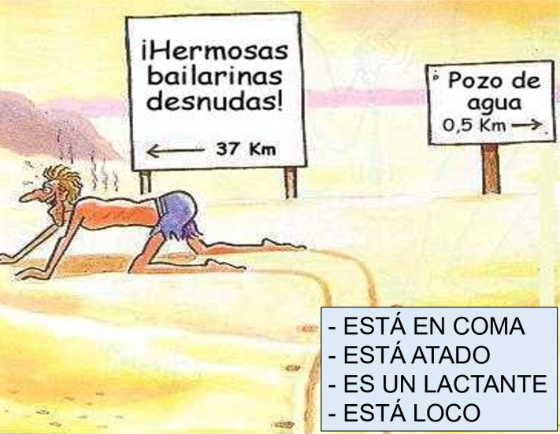
HIPERNATREMIA: Preguntas clave
SOBRE LA ETIOLOGÍA DE LA HIPERNATREMIA
SOBRE LA FALTA DE
COMPENSACIÓN
¿CÓMO ESTÁ EL VEC?
¿POR QUÉ NO BEBE?
Distingue los casos por ganancia neta de sodio (raros) de los de pérdida neta de agua
¿CUÁNTO ORINA?
Distingue las pérdidas renales de las extrarrenales
¿CÓMO ESTÁ DE CONCENTRADA LA ORINA? (OSMu)
Distingue la diuresis osmótica y/o por diuréticos de la diuresis por diabetes insípida
Notes:
Ante una hipernatremia hay que hacerse cuatro preguntas clave: Tres para el diagnóstico y otra por la ausencia de compensación. Ante el aumento de la osmolalidad plasmática se dispara el mecanismo de la sed. Si el paciente no bebe hay que preguntarse por qué. En la mayoría de la circunstancias hay un trastorno que le impide tener acceso al agua (coma, inmovilidad, lactante). En otras ocasiones hay un trastorno psiquiátrico subyacente.
En la siguiente diapositiva aparecen las mismas preguntas en un árbol diagnóstico

Slide 31
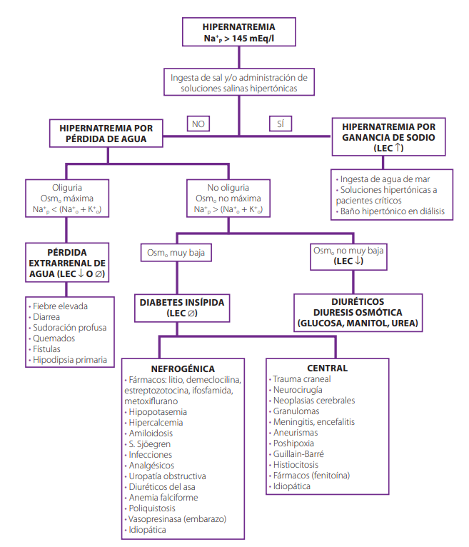
HIPERNATREMIA: Etiología y Diagnóstico diferencial
¿CÓMO ESTÁ EL VEC?
¿CUÁNTO ORINA?
¿CÓMO ESTÁ DE CONCENTRADA LA ORINA?
REDISTRIBUCIÓN INTRA-CELULAR DE AGUA
Convulsiones
Rabdomiolisis
Ejercicio intenso
Tto con electroshock
Notes:
En el árbol diagnóstico la estimación de la volemia permitirá distinguir si la hipernatremia es por pérdida de agua o por ganancia neta de sodio (más infrecuente).
El volumen de diuresis permitirá distinguir si la respuesta renal es adecuada o no. Ante una hipernatremia la respuesta adecuada es oliguria y osm máxima o aclaramiento libre de electrolitos que indiquen ganancia de agua libre (diapositiva 7). Si la respuesta renal no es adecuada, hay una pérdida renal de agua libre. En este caso si la orina está muy diluida el diagnóstico más probable será diabetes insípida.

Slide 32
HIPERNATREMIA: Clínica
  Habitualmente aparece a partir de un Na > 160 mEq/L
  En crónicas los síntomas pueden no aparecer incluso con natremias muy superiores.
  Síntomas neurológicos:
    Confusión, letargio, debilidad
    Irritabilidad, nistagmus, mioclonías
    Convulsiones, coma
    Muerte
ESCENARIOS CLÍNICOS
Falta de acceso al agua
  Lactantes
  Ancianos
  Ventilación mecánica
Uso de infusiones hipertónicas
  Nutrición enteral/parenteral
  Diuréticos osmóticos
  ClNa hipertónico
  Bicarbonato 1M
Psiquiátricos
Notes:
La clínica de la hipernatremia es fundamentalmente del SNC.
Los escenarios clínicos en los que suele desarrollarse la hipernatremia son falta de acceso al agua / infusiones hipertónicas / o en pacientes psiquiátricos.

Slide 33
HIPERNATREMIA: Diabetes Insípida
DIABETES INSIPIDA CENTRAL
  Idiopática (30% de los casos)
  Trauma – Neurocirugía
  Tumores de la región hipotálamo-pituitaria
  Encefalopatía hipóxica o isquémica
  Infecciones del cerebro o meninges (Tuberculosis, histiocitosis)
  Anorexia nerviosa, aneurisma cerebral
  Hereditaria
    AD: Mutación en el gen que codifica la neurofisina II, proteína transportadora de vasopresina.
DIABETES INSÍPIDA NEFROGÉNICA
Disminución de la permeabilidad del túbulo colector:
  Hipercalcemia, hipopotasemia
  Fármacos: litio, demeclociclina, estreptozotocina
  Síndrome de Sjögren
  Amiloidosis
  Congénita
Alteración del mecanismo de contracorriente
  Diuresis osmótica (urea, glucosa, manitol)
  Diuréticos del asa
  Insuficiencia renal aguda y crónica
  Hipercalcemia, hipopotasemia
  Anemia falciforme
Aumento de la degradación periférica de la ADH por vasopresinasas
  Necrosis placentaria retenida.
Miscelánea
  Ifosfamida, Propoxifeno, metoxiflurano
Notes:
En las hipernatremias con poliuria el diagnóstico diferencial pasa por tres situaciones clínicas. La diabetes insípida, central o nefrogénica y la polidipsia psicógena (polidipsia primaria). En la diapositiva se detallan las principales causas de diabetes insípida.

Slide 34
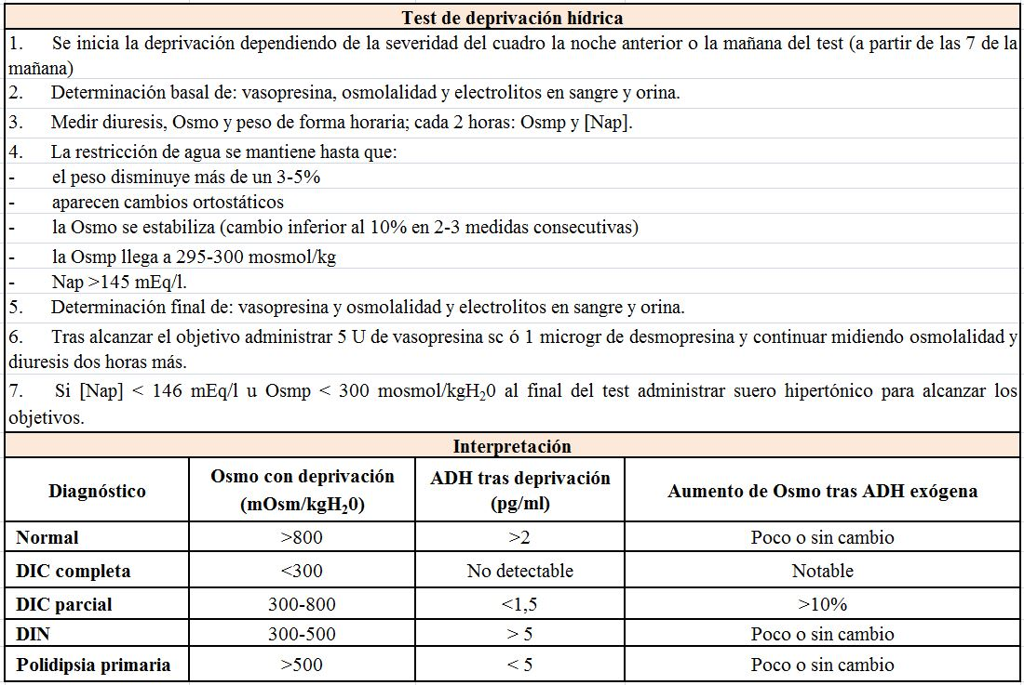
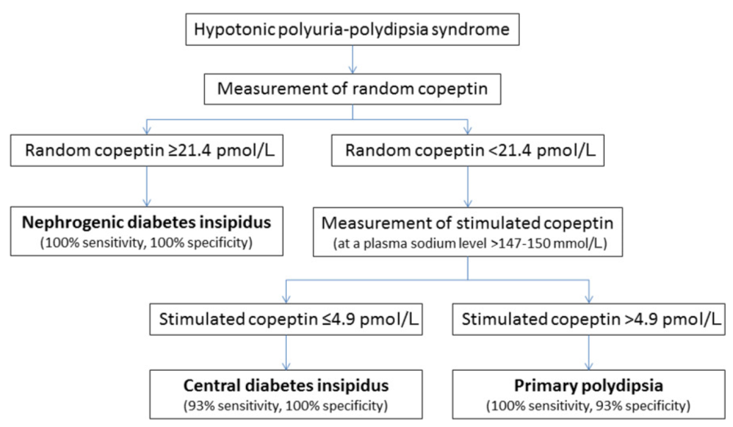
HIPERNATREMIA: Diagnóstico diferencial
http://www.nefrologiaaldia.org/es-articulo-trastornos-del-agua-disnatremias-197
Determinación de Copeptina
Clin Endocrinol 2019; 91: 22
Notes:
El diagnóstico diferencial de los estados poliúricos tradicional se realiza mediante un test de deprivación hídrica, tal y como se describe en la diapositiva. En la polidipsia primaria se objetivará un aumento en la concentración urinaria. En los últimos años el diagnóstico diferencial puede simplificarse mediante la determinación de copeptina, péptido terminal de la provasopresina, prohormona que dará tres péptidos, vasopresina, neurofisina y copeptina. La determinación aislada de copeptina permite distinguir entre diabetes insípida nefrogénica y el resto de causas de poliuria, que también pueden discernirse con un test de estimulación que consiste en la administración de suero salino hipertónico para aumentar la natremia. Muchos de los laboratorios todavía no disponen de la determinación de copeptina, lo que limita la generalización de su uso como prueba para el diagnóstico diferencial.

Slide 35
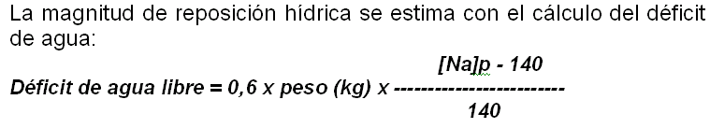
HIPERNATREMIA: Tratamiento
Tratar la causa subyacente
Reponer con agua libre en función de los síntomas.
  Hipernatremias crónicas. No disminuir más de 8 mEq/día.
  Corregir el 40-50% del déficit en las primeras 24 horas y el resto en las siguientes 24-48 horas
Si hipovolemia: Corregir inicialmente con NaCl isotónico
Si poliuria reponer con agua ó glucosado.
Siempre monitorizar los electrolitos periódicamente (cada pocas horas).
Monitorizar, monitorizar, monitorizar
REGLA DE ORO:
- HIPERNATREMIA CON POLIURIA: Reponer con glucosado o agua.
- HIPERNATREMIA SIN POLIURIA: Reponer con hiposalino.
Notes:
El tratamiento de la hipernatremia consiste en reponer con agua libre de acuerdo a lo establecido en la diapositiva. En la corrección hay que tener en cuenta:
Si existe o no hipovolemia. De existir ésta debe corregirse antes.
Si existe o no poliuria. En el caso de poliuria siempre hay que reponer con agua libre (p.ej. Suero glucosado).
Si no se conoce el tiempo de evolución de la hipernatremia (como es lo habitual), la corrección debe ser lenta, al igual que ocurre con las hiponatremias.
Siempre que se corrige un trastorno electrolítico habrá que monitorizar con mucha frecuencia, tanto al paciente como al “electrolito”.

Slide 36
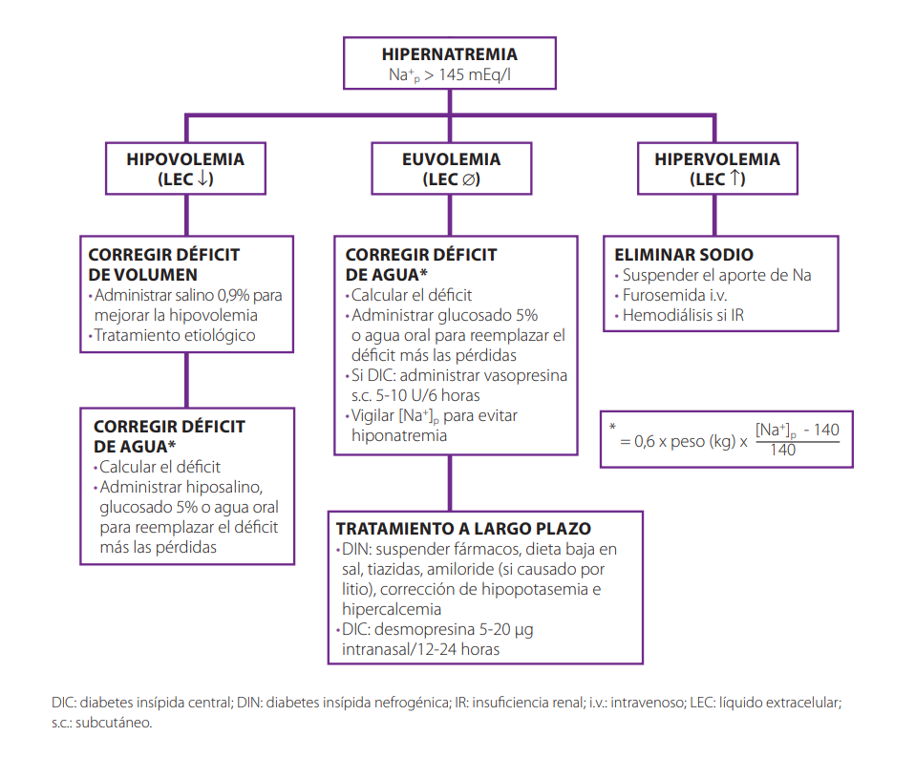
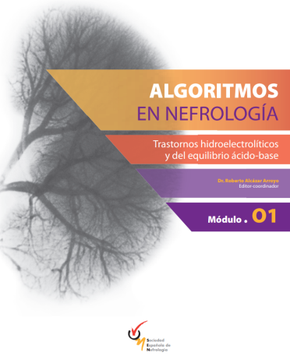
HIPERNATREMIA: Tratamiento
Notes:
De forma esquemática y, en función de la volemia, el abordaje terapéutico varía, tal y como aparece en la diapositiva actual. En el caso de diabetes insípida el tratamiento será con desmopresina (DI central) o con dieta pobre en sal y diuréticos en el caso de DI nefrogénica.

Slide 37
HIPERNATREMIA: Conclusiones
  En la mayoría de las ocasiones se debe a un déficit /pérdida de agua.
  Siempre que se produce hipernatremia hay un trastorno en la sed o está limitado el acceso al agua.
  El tratamiento deberá ser vía oral siempre que sea posible y consiste en soluciones ricas en agua libre, especialmente si poliurias.
  En caso de que predomine la contracción del volumen extracelular, el tratamiento se iniciará con suero salino hasta que se normalice el VEC. Posteriormente se administrará hiposalino o glucosado.
  El SNC se adapta a la hipernatremia mediante la adquisición de partículas con poder osmóitco. Es por ello que la velocidad de corrección no debe ser muy rápida, ya que debe dar suficiente tiempo a las células del SNC para que se deshagan de esas partículas osmóticas intracelulares. La velocidad de corrección la dictan los síntomas clínicos y no la natremia. No más de 0.5 – 1 mEq/h, ni más de 8 mmol/día.
Notes:
Las principales conclusiones sobre la hipernatremia se recogen en esta diapositiva.

Slide 38
TRASTORNOS DEL AGUA: Enlaces de interés
Albalate M, Alcázar R, De Sequera P. Trastornos del Agua. Disnatremias. https://nefrologiaaldia.org/es-articulo-trastornos-del-agua-disnatremias-363
Alcázar R, et al: Algoritmos en Nefrología: Trastornos hidroelectrolíticos y del equilibrio ácido-base - http://static.elsevier.es/nefro/otras_pubs/algoritmos_sen_1.pdf
G. Spasovski,R. Vanholder,B. Allolio,D et al: Hyponatraemia Guideline Development Group Clinical practice guideline on diagnosis and treatment of hyponatraemia .Nephrol Dial Transplant. 2014, 29: i1-i39. https://academic.oup.com/ndt/article/29/suppl_2/i1/1904943
Tinawe M. Hyponatremia and Hypernatremia: A practical guide to disorders of wáter balance. Arc Intern Med Res 2020; 3: 074-095. https://www.fortunejournals.com/articles/hyponatremia-and-hypernatremia-a-practical-guide-to-disorders-of-water-balance.pdf
Alcázar R, Tejedor A, Quereda C. Hiponatremias. Nefrologia 2011; Suplemento extraordinario 2. https://www.revistanefrologia.com/es-vol-2-num-6-sumario-X2013757511X00029
Notes:
Las principales conclusiones sobre la hipernatremia se recogen en esta diapositiva.

